Slide 1
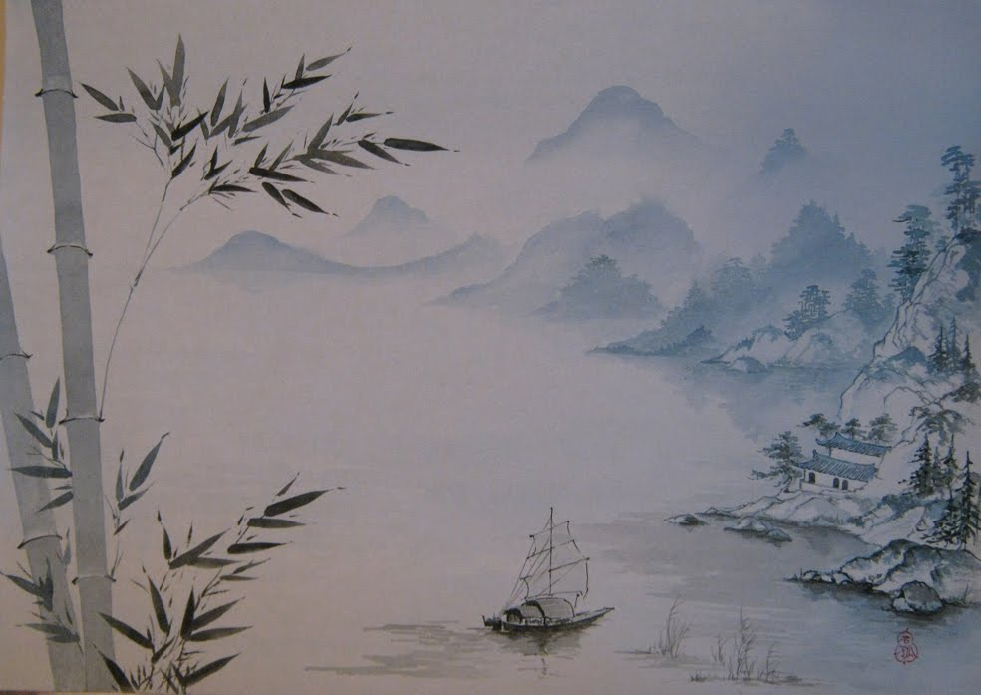
6666
Эстетический феномен китайской живописи
Евенко Дарья, 43 группа

Slide 2
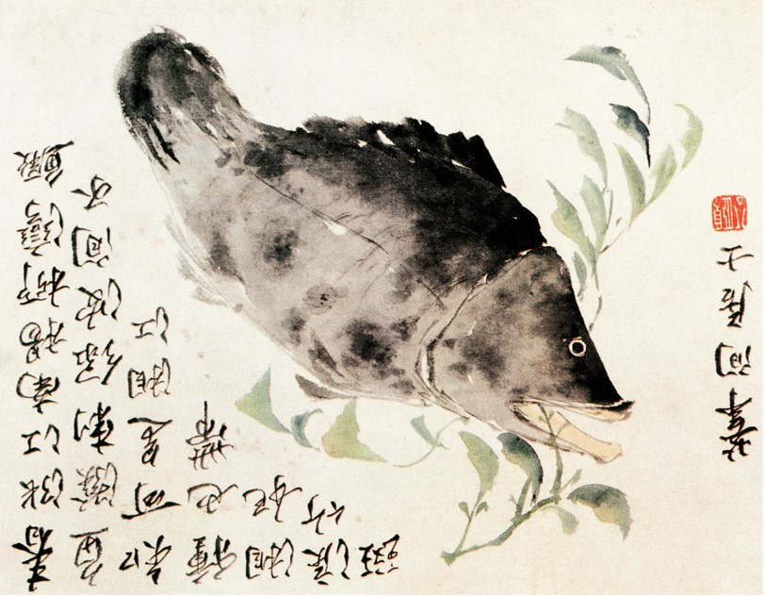
Китайская живопись, как вид изобразительного искусства, и одна из немногих живых «неевропейских» традиций живописи, зародилась в древнем Китае, и непрерывно эволюционирует со времен неолита и до сегодняшнего дня.

Slide 3
Гохуа
Традиционная китайская живопись - гохуа - отразила национальные художественные традиции, которые сложились в Китае. Это картина-сувой на шелке или длинной ленте тонкой бумаги, наклеенной на шелковую ткань. Картина-сувой сохраняется в свернутом виде. Сувои были двух видов – горизонтальные и вертикальные. Первые рассматривались только на столе. Они представляли собой многометровые композиции: пейзажные или жанровые. Изображение в них воспринималось постепенно, по мере разворачивания. На вертикальных сувоях изображались пейзажи, цветы и птицы. Для рассматривания их помещали на стены, причем это не было их постоянным местом. Сувои разворачивались в праздники, их раскрывали для знатоков и ценителей для созерцания, в священнодействие.

Slide 4
Жанры
Источником возникновения китайских картин-сувой были фрески, росписи по шелку, картины на ширмах, которые появились еще до нашей эры. В традиционной китайской живописи выделяют четыре основные жанра:
- анималистический,
- Шань-шуй - «горы и воды» ,
- Хуа-няо - «цветы и птицы» ,
- Жень-у-хуа - Портрет (вместе с сюжетно-бытовым жанром).

Slide 5
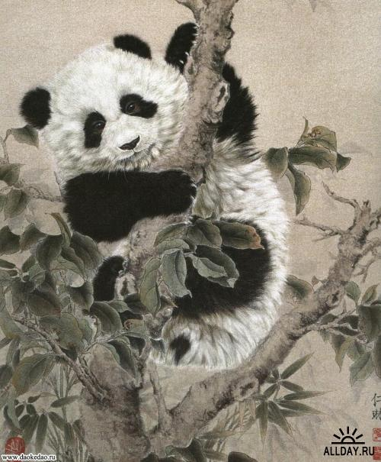

Slide 6
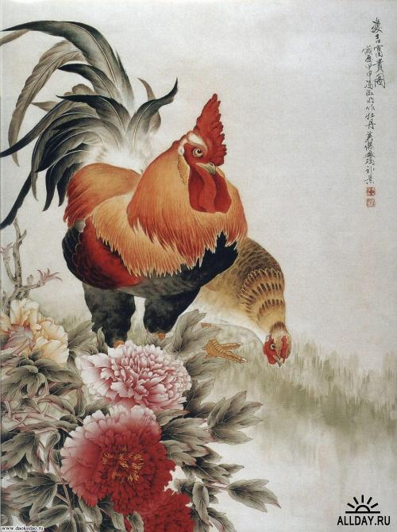

Slide 7
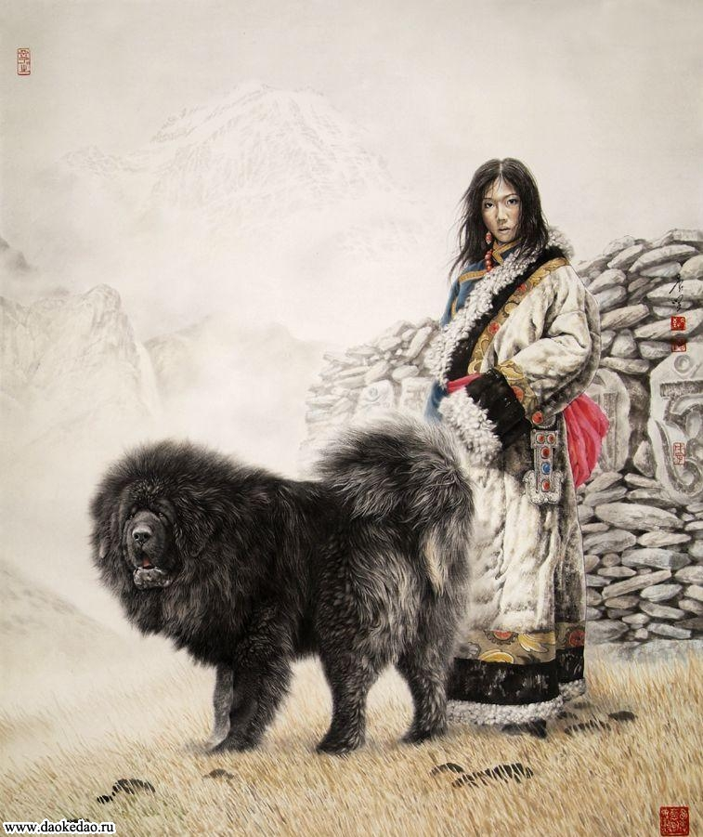

Slide 8
Символика
Символика Китая, как страны древней земледельческой культуры, с давних времен связана с образами природы. Каждое растение, каждый цветок народная мудрость сопоставляла с законами природы и с человеческими качествами. В Китае эталоном прекрасного была природа. Она была основным объектом и неиссякаемым источником творческого вдохновения поэтов и художников. Китайская живопись еще в древние времена заложила традицию, в соответствии с которой внешние образы и предметы превращались во внутреннее состояние; живопись стремилась отобразить не внешний облик, а свойства предметов. В соответствии с китайской традицией, предмет живописи составляет мысль о предмете, который объединяет форму и содержание.

Slide 9
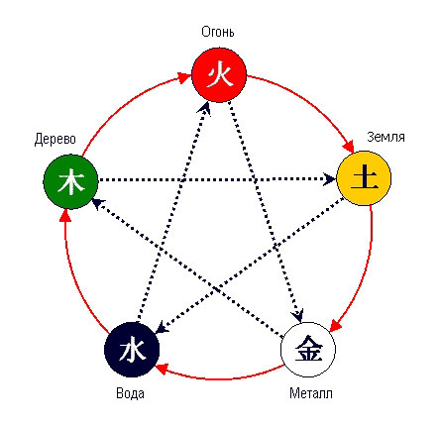
Первоэлементы
В китайской культуре определено пять первоэлементов (вода, огонь, дерево, металл и земля) и пять соответствующих им цветов (зеленый, белый, черный, желтый, красный).

Slide 10
Символы
В арсенале китайского художника было немало
изобразительных мотивов - горы, сосны, камни, водные потоки и др. Но это были символы, которые в комбинации представляли собой пожелания.
Старые камни символизировали долголетие.
Бамбук - символ действительно благородного человека, который всегда находил в себе силы подняться и который вбирает мудрость жизни так же, как бамбук влагу.
Павлин - символ гордости, эмблема красоты и бессмертия.

Slide 11
Цветок пиона символизировал пышность и богатство.
Изображение дикой сливы в Китае очень популярно. Цветы с нежными белыми или розовыми лепестками персонифицировали солнечное начало, в жизни их связывали с мужским началом ЯНЬ, а ствол и ветви, полные соков земли, выражали силу инь. Цветы сливы символизируют благородство, чистоту, стойкость, непоколебимость.
Орхидея нежна и утонченна, ассоциируется с нежностью ранней весны.
Хризантема — прекрасна, целомудренна и скромна, воплощение торжества осени.
Рисуя цветок лотоса, художник рассказывает о человеке, который сохранил чистоту помыслов и мудрость, живя в потоке бытовых проблем.

Slide 12
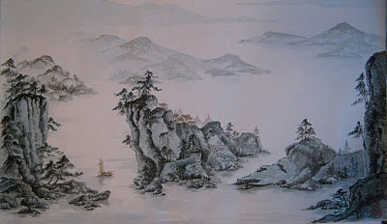
Спасибо за внимание! Удачного дня! ;)

